Slide 1

Café In Me
수료 프로젝트 발표 2팀
2021 Team Café In Me

Slide 2




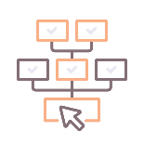




목차
프로젝트 개요
＊추진배경
＊목적/목표
팀구성 및 개발일정
＊팀구성
＊프로젝트 일정
프로세스 설계
＊프로세스 분할도
＊프로세스 설계서
1
2
3
4
5
6
7
8
프로젝트 개요
팀구성 및 개발일정
프로세스 설계
테이블 설계
아키텍쳐 설계
화면 설계
시연
질의응답 및 후기
아키텍쳐 설계
＊소요 기술
＊시스템 아키텍쳐
테이블 설계
＊테이블 ERD
화면 설계
＊메뉴 구조
＊주요 화면
레이아웃
시연
＊시연 시나리오
＊동영상 시연 demo 시연
질의 응답 및 후기
＊QnA

Slide 3

프로젝트 개요
＊추진배경
＊목적/목표

Slide 4
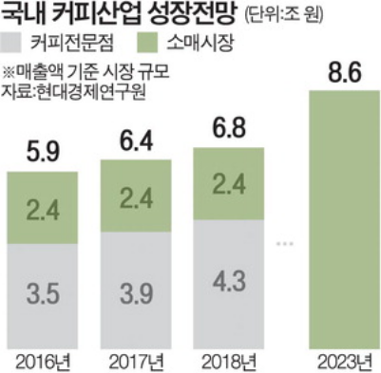
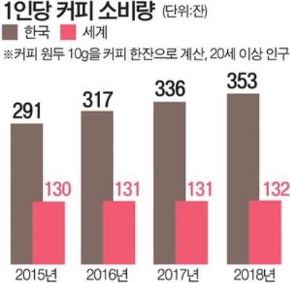
프로젝트개요
팀구성, 개발일정
프로세스설계
테이블설계
아키텍쳐설계
화면설계
시연동영상
질의응답,후기
추진배경
1
인기 창업 아이템
프랜차이즈부터 개인 카페까지
다양한 카페 창업이 늘어나고 있다.
2
카페 수요와 공급의 다양화
테이크 아웃, 스터디, 모임,
코로나로 인해 필수요소가 된 배달 등.
카페의 쓰임새가 다양해지는만큼
공급되는 카페의 형태도 굉장히 다양하다.
3
지속적으로 증가하는 카페 시장
소비자, 창업자, 다양화가 증가하고 그로 인해
카페 시장도 앞으로 점점 커질 전망.

Slide 5
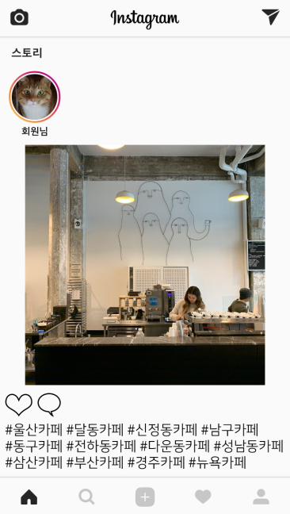


프로젝트개요
팀구성, 개발일정
프로세스설계
테이블설계
아키텍쳐설계
화면설계
시연동영상
질의응답,후기
추진배경
소비자
수많은 카페 중 소비자 본인이 원하는
조건 에 부합하는 카페를 찾기가 힘들다.
기존 대형 포털과 SNS에서 얻을 수 있는
정보는 한계 가 있다.
대면 구매 없이 배달 로 카페를 즐기길
원하는 사람들이 증가하고 있다.
예시)
카페의 주 홍보 방식인 인스타그램

Slide 6
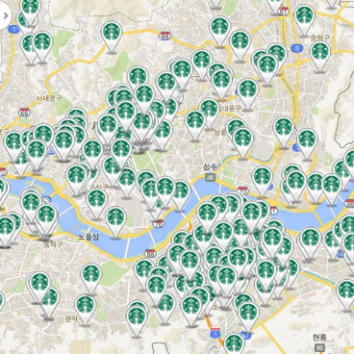

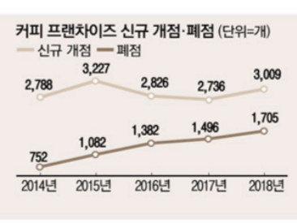

프로젝트개요
팀구성, 개발일정
프로세스설계
테이블설계
아키텍쳐설계
화면설계
시연동영상
질의응답,후기
추진배경
운영자
인기 창업아이템인만큼 카페 포화상태로
운영, 홍보가 어렵다.
제한된 홍보 방식
(대형포털, SNS)
코로나로 인해 대면 판매 외에
다른 수익 창출의 방향이 필요하다.

Slide 7
프로젝트개요
팀구성, 개발일정
프로세스설계
테이블설계
아키텍쳐설계
화면설계
시연동영상
질의응답,후기
목적
목적
소비자
정보의 선별,
편리한 구매
운영자
카페 중개 플랫폼
새로운 홍보,
간편한 판매 관리

Slide 8
프로젝트개요
팀구성, 개발일정
프로세스설계
테이블설계
아키텍쳐설계
화면설계
시연동영상
질의응답,후기
목표
01
02
03
소비자
운영자
구매와 판매
필요에 맞는 정확한 카페의
선별을 할 수 있다.
카페 선별과 구매를 연계하여
한번에 이용할 수 있다.
새로운 홍보 방식을 이용하고
카페의 상품을 온라인으로
판매 할 수 있다.
배달과 픽업 위주의
구매 사이트로 대면 없이도
편리한 구매와 판매 관리를
할 수 있다.
목표

Slide 9
프로젝트 개요
＊추진배경
＊목적/목표

Slide 10

팀 구성 및 개발 일정
＊팀 구성
＊프로젝트 일정

Slide 11

프로젝트개요
팀구성, 개발일정
프로세스설계
테이블설계
아키텍쳐설계
화면설계
시연동영상
질의응답,후기
팀구성
김하윤
프로젝트 기획
회원 서비스 기능 구현 및 설계
판매자 회원 이용 UI 구현
메인 화면 설계
문경원
DB 테이블 설계
구매 서비스 기능 구현 및 설계
판매 서비스 기능 구현 및 설계
프로세스 설계
정동훈
검색 서비스 기능 구현 및 설계
운영 등록 기능 구현 및 설계
북마크 기능 구현 및 설계
강은지
화면 레이아웃 설계
로고 디자인
일반 회원 이용 UI 구현

Slide 12
프로젝트개요
팀구성, 개발일정
프로세스설계
테이블설계
아키텍쳐설계
화면설계
시연동영상
질의응답,후기
구분 |  |  | 12월 |  |  |  | 1월 |  |  |  | 2월 |  |  |  | 3월
 |  |  | 1주 | 2주 | 3주 | 4주 | 1주 | 2주 | 3주 | 4주 | 1주 | 2주 | 3주 | 4주 | 1주 | 2주 | 3주 | 4주
기획 | 프로젝트 기획 | 계획 | 12/3~12/15
 |  | 실적 | 12/3~12/15
분석 및 설계 | 프로세스 설계 | 계획 |  |  | 12/15~12/29
 |  | 실적 |  |  | 12/15 ~ 12/29
 | 화면 설계 | 계획 |  |  |  | 12/29~1/19
 |  | 실적 |  |  |  | 12/29 ~ 1/19
 | DB 설계 | 계획 |  |  |  |  |  | 1/13~1/26
 |  | 실적 |  |  |  |  |  | 1/13 ~ 1/26
 | 아키텍쳐 설계 | 계획 |  |  |  |  |  |  |  | 1/26~2/2
 |  | 실적 |  |  |  |  |  |  |  | 1/26 ~ 2/2
구현 | 회원 관리 | 계획 |  |  |  |  |  |  |  |  | 2/3~2/10
 |  | 실적 |  |  |  |  |  |  |  |  | 2/3 ~ 2/28
 | 카페 등록 및 검색 | 계획 |  |  |  |  |  |  |  |  |  | 2/9~2/20
 |  | 실적 |  |  |  |  |  |  |  |  | 2/3~2/14
 | 온라인 판매 등록 및 구매 | 계획 |  |  |  |  |  |  |  |  |  |  | 2/15~3/10
 |  | 실적 |  |  |  |  |  |  |  |  |  |  | 2/15~3/23
 | 리뷰, 북마크 | 계획 |  |  |  |  |  |  |  |  |  |  |  |  | 3/3~3/10
 |  | 실적 |  |  |  |  |  |  |  |  |  |  |  |  | 3/3~3/23
테스트 | UI 테스트 | 계획 |  |  |  |  |  |  |  |  |  |  |  |  |  |  |  | 3/25
 |  | 실적 |  |  |  |  |  |  |  |  |  |  |  |  |  |  |  | 3/25
 | 통합테스트 | 계획 |  |  |  |  |  |  |  |  |  |  |  |  |  |  |  | 3/25
 |  | 실적 |  |  |  |  |  |  |  |  |  |  |  |  |  |  |  | 3/25
 | 이슈 확인 | 계획 |  |  |  |  |  |  |  |  |  |  |  |  |  |  |  | 3/25
 |  | 실적 |  |  |  |  |  |  |  |  |  |  |  |  |  |  |  | 3/25
 | 최종 점검 | 계획 |  |  |  |  |  |  |  |  |  |  |  |  |  |  |  | 3/25
 |  | 실적 |  |  |  |  |  |  |  |  |  |  |  |  |  |  |  | 3/25
지연 사유:
백엔드 구현 완료 후
중요도가 높은 다른 작업 먼저 수행 후
프론트 연결
단축 사유:
가장 기반이 되는
핵심기능이기에
먼저 수행
지연 사유:
필요에 의한 새로운 기능
추가로 구현
지연 사유:
백엔드 구현 완료 후
중요도가 높은 다른 작업 먼저 수행 후
프론트 연결

Slide 13
팀 구성 및 개발 일정
＊팀 구성
＊프로젝트 일정

Slide 14

프로세스 설계
＊프로세스 분할도
＊프로세스 분할서

Slide 15
프로젝트개요
팀구성, 개발일정
프로세스설계
테이블설계
아키텍쳐설계
화면설계
시연동영상
질의응답,후기
프로세스 분할도
1.Café In Me
1.일반 회원
2. 소비자
3. 운영자
1.1.1
회원가입
1.1.2
로그인
1.1.3
검색
1.1.4
북마크
1.2.1
구매
1.2.2
리뷰
1.3.1
카페 등록
1.3.2
판매 관리

Slide 16
프로젝트개요
팀구성, 개발일정
프로세스설계
테이블설계
아키텍쳐설계
화면설계
시연동영상
질의응답,후기
프로세스 설계서
회원
시스템
카페 검색 시작
1.Café In Me
카페 검색
(도로명,키워드)
필터 입력
(태그)
1.일반 회원
카페 DB
카페선택
1.1.3
검색
1.1.4
북마크
카페
상세 정보
확인
검색 종료

Slide 17
프로젝트개요
팀구성, 개발일정
프로세스설계
테이블설계
아키텍쳐설계
화면설계
시연동영상
질의응답,후기
프로세스 설계서
회원
시스템
카페 선택
1.Café In Me
북마크 저장
1.일반 회원
내 북마크 보기
북마크 DB
북마크 목록
출력
1.1.3
검색
1.1.4
북마크
북마크 확인 및
공유

Slide 18
프로젝트개요
팀구성, 개발일정
프로세스설계
테이블설계
아키텍쳐설계
화면설계
시연동영상
질의응답,후기
프로세스 설계서
소비자 회원
시스템
운영자(판매자) 회원
온라인 구매 시작
1.Café In Me
카페 DB
카페 선택
장바구니 담기
2. 소비자
장바구니 DB
구매하기
구매 정보 입력
1.2.1
구매
1.2.2
리뷰
수령 정보 입력
고객 주문 접수
상품 수령
구매 DB

Slide 19
프로젝트개요
팀구성, 개발일정
프로세스설계
테이블설계
아키텍쳐설계
화면설계
시연동영상
질의응답,후기
프로세스 설계서
소비자 회원
시스템
구매 완료
1.Café In Me
내 구매내역
주문 DB
2. 소비자
리뷰 작성 시작
별점 선택, 리뷰 작성
1.2.1
구매
1.2.2
리뷰
리뷰 작성 완료
리뷰DB

Slide 20
프로젝트개요
팀구성, 개발일정
프로세스설계
테이블설계
아키텍쳐설계
화면설계
시연동영상
질의응답,후기
프로세스 설계서
운영자 회원
시스템
카페 등록 시작
1.Café In Me
카페 정보 입력
Y
3. 운영자
중복 확인
카페 등록 성공
N
카페 DB
1.3.1
카페 등록
1.3.2
판매
메뉴 등록
메뉴 DB
온라인 판매
등록

Slide 21
프로젝트개요
팀구성, 개발일정
프로세스설계
테이블설계
아키텍쳐설계
화면설계
시연동영상
질의응답,후기
프로세스 설계서
운영자(판매자) 회원
시스템
소비자 회원
온라인
판매 등록
1.Café In Me
메뉴 DB
온라인 판매
등록 완료
3. 운영자
주문
N
주문 접수
선택
Y
1.3.1
카페등록
1.3.2
판매
상품 수령
고객 주문 접수
온라인
판매 종료
주문 DB

Slide 22
프로세스 설계
＊프로세스 분할도
＊프로세스 분할서

Slide 23

테이블 설계
＊테이블 ERD

Slide 24
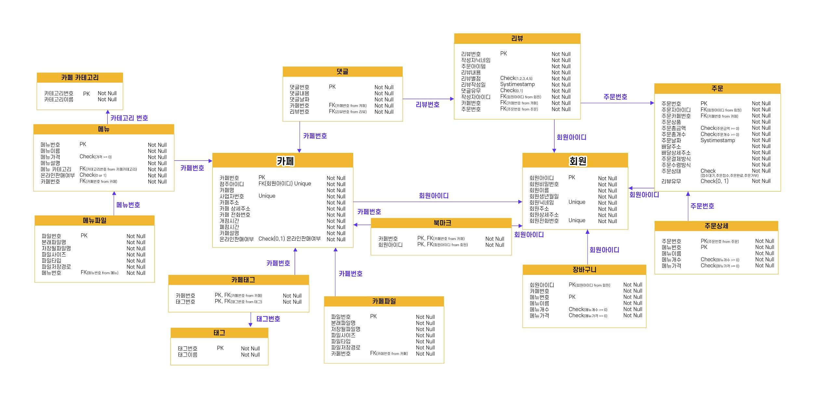
프로젝트개요
팀구성, 개발일정
프로세스설계
테이블설계
아키텍쳐설계
화면설계
시연동영상
질의응답,후기
테이블 설계
테이블 ERD

Slide 25
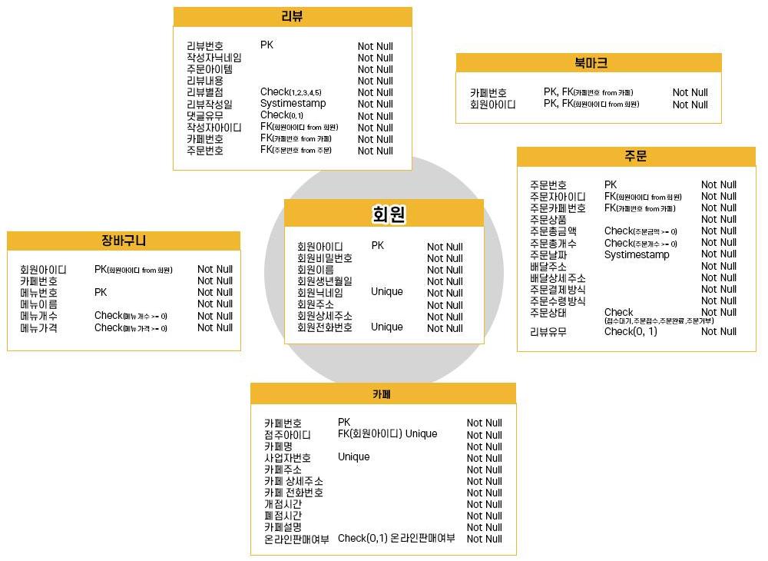
프로젝트개요
팀구성, 개발일정
프로세스설계
테이블설계
아키텍쳐설계
화면설계
시연동영상
질의응답,후기
테이블 설계
회원아이디
회원아이디
마이페이지
(카페 관리 제외)
회원
아이디
회원
아이디
회원아이디

Slide 26
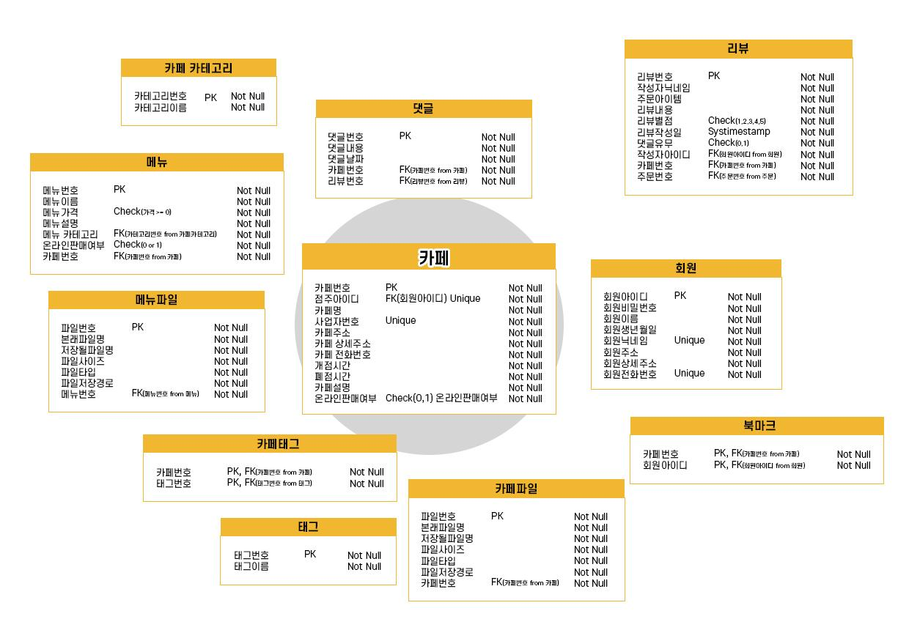
프로젝트개요
팀구성, 개발일정
프로세스설계
테이블설계
아키텍쳐설계
화면설계
시연동영상
질의응답,후기
테이블 설계
리뷰번호
카테고리 번호
카페번호
카페번호
작성자아이디(회원아이디)
참조 컬럼
메뉴번호
카페
번호
회원
아이디
내 카페 관리
회원아이디
카페번호
카페번호
태그번호

Slide 27
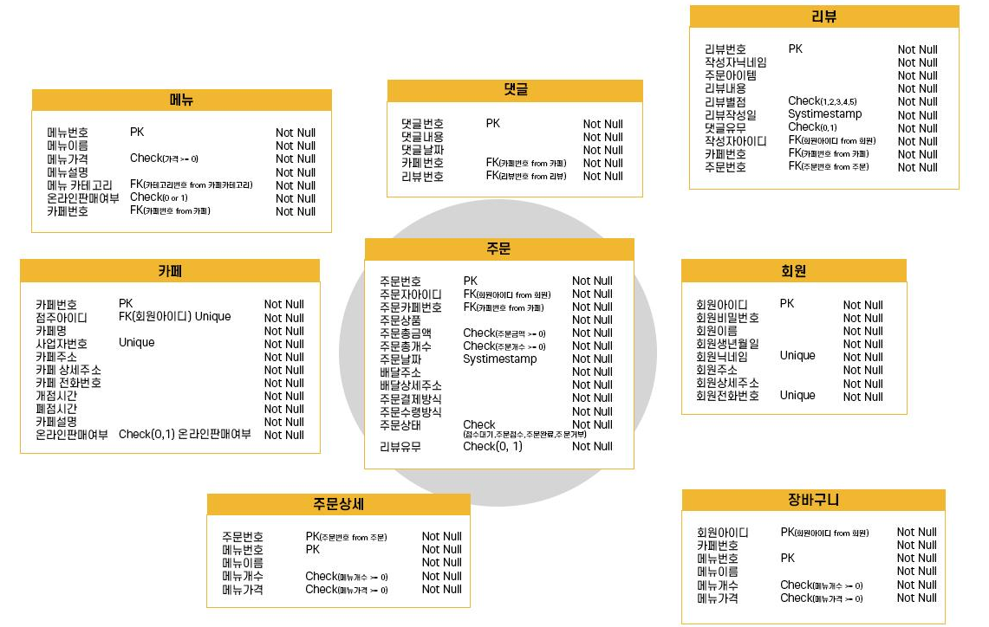
프로젝트개요
팀구성, 개발일정
프로세스설계
테이블설계
아키텍쳐설계
화면설계
시연동영상
질의응답,후기
테이블 설계
리뷰
번호
카페번호
주문번호
작성자아이디
(회원아이디)
참조 컬럼
카페번호
주문
(리뷰, 댓글)
회원
아이디
카페번호
카페번호
주문번호

Slide 28
테이블 설계
＊테이블 ERD

Slide 29
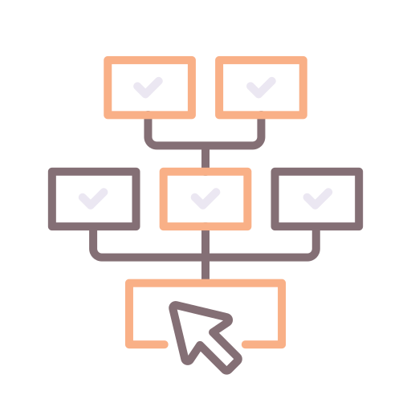
아키텍쳐 설계
＊소요 기술
＊시스템 아키텍쳐

Slide 30
프로젝트개요
팀구성, 개발일정
프로세스설계
테이블설계
아키텍쳐설계
화면설계
시연동영상
질의응답,후기
소요 기술
구분 | 이름 | 용도
프레임워크 | Spring Framework | 객체지향 프로그래밍을 수월하게 하기 위함.
언어 | JAVA 7
웹표준(ES5) | HTML5, CSS, JavaScript
데이터 베이스 | Oracle 18c
서버 | Apache Tomcat 9.0 | WAS
비동기 기술 | Ajax | 비동기화면처리
 | websocket | 카페 알림 기능
라이브러리 | Mybatis, OJDBC, Connection Pool | 데이터 베이스 연동 및 매핑
 | Lombok | 코드 간소화 (Get, Set, toString 생략)
 | jQuery,Bootstrap, Font-Awesome | 화면 디자인 편의 기능
테스트 | Junit | 개발 단계의 단위 테스트
Open API | 도로명주소 API | 카페 등록,회원가입 주소 기재용 API
 | Kakao Map API | 카페 위치 표시 지도 API
 | Jackson | JSON문서 자바언어로 변경

Slide 31




















프로젝트개요
팀구성, 개발일정
프로세스설계
테이블설계
아키텍쳐설계
화면설계
시연동영상
질의응답,후기
소요 기술
프레임워크, 언어, 웹표준, 데이터베이스

Slide 32
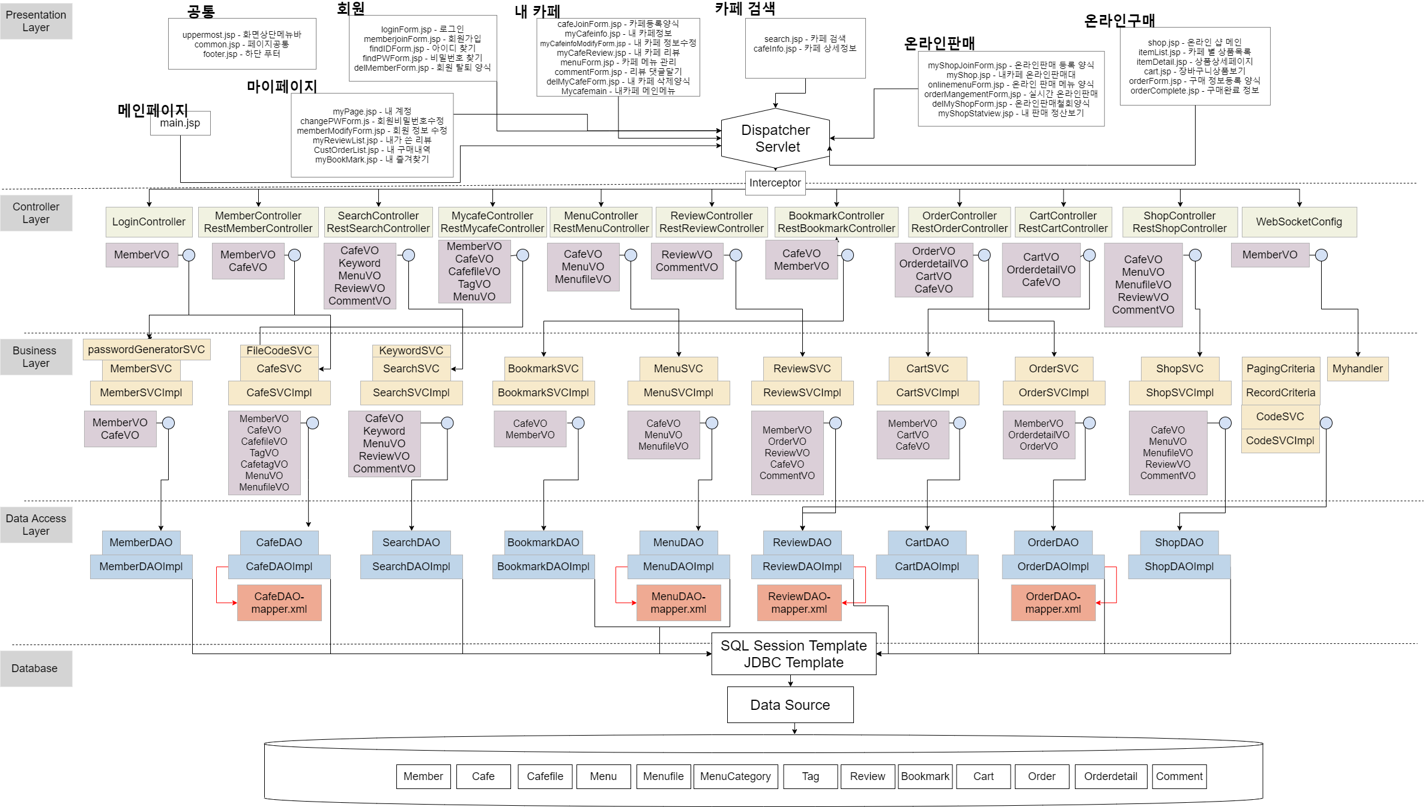
프로젝트개요
팀구성, 개발일정
프로세스설계
테이블설계
아키텍쳐설계
화면설계
시연동영상
질의응답,후기
시스템 아키텍쳐

Slide 33

프로젝트개요
팀구성, 개발일정
프로세스설계
테이블설계
아키텍쳐설계
화면설계
시연동영상
질의응답,후기
시스템 아키텍쳐
File Code SVC
CaféDAO-Mapper
내 카페 컨트롤러
MyCafe SVC
MyCafe DAO
MenuDAO-Mapper
MyCafe Rest Controller
MyCafe SVCImpl
MyCafe DAOImpl
ReviewDAO-Mapper
MemberVO
CafeVO
CafefileVO
TagVO
MemberVO
CafeVO
CafefileVO
TagVO
CafetagVO
MenuVO
MenufileVO
MemberVO
CafeVO
CafefileVO
TagVO
CafetagVO
MenuVO
MenufileVO
카페관리
Pagingcriteria
JDBC Template
리뷰 컨트롤러
Review SVC
Review DAO
Data Source
Review Rest Controller
Review SVCImpl
Review DAOImpl
CommentVO
ReviewVO
CommentVO
CafeVO
CommentVO
CafeVO
Member
Menu
메뉴 컨트롤러
Menu SVC
Cafefile
Cafe
Menu DAO
Menu Rest Controller
Review
Tag
Menu SVCImpl
Menu DAOImpl
Comment
MenuVO
MenufileVO
Menufile
MenuVO
MenufileVO
MenuVO
MenufileVO
Presentation Layer
Controller Layer
Business
Layer
Data Access Layer
Data Base

Slide 34

프로젝트개요
팀구성, 개발일정
프로세스설계
테이블설계
아키텍쳐설계
화면설계
시연동영상
질의응답,후기
시스템 아키텍쳐
CaféDAO-Mapper
Shop SVC
Shop DAO
MenuDAO-Mapper
온라인 샵 컨트롤러
Shop Rest Controller
Shop SVCImpl
Shop DAOImpl
ReviewDAO-Mapper
CafeVO
MenuVO
MenufileVO
CafeVO
MenuVO
MenufileVO
CafeVO
MenuVO
MenufileVO
OrderDAO-Mapper
Pagingcriteria
JDBC Template
구매
리뷰 컨트롤러
Review SVC
Review DAO
Review Rest Controller
Data Source
Review SVCImpl
Review DAOImpl
ReviewVO
CommentVO
ReviewVO
CommentVO
ReviewVO
CommentVO
주문 컨트롤러
Order Rest Controller
Order SVC
Order DAO
Order
Cafe
OrderVO
OrderdetailVO
CartVO
Order SVCImpl
Order DAOImpl
Review
Shop
OrderVO
OrderdetailVO
CartVO
OrderVO
OrderdetailVO
CartVO
Cart
OrderDetail
Presentation Layer
Controller Layer
Business
Layer
Data Access Layer
Data Base

Slide 35
프로젝트개요
팀구성, 개발일정
프로세스설계
테이블설계
아키텍쳐설계
화면설계
시연동영상
질의응답,후기
시스템 아키텍쳐
KeywordSVC
검색 컨트롤러
SearchSVC
SearchDAO
Search Rest Controller
CafeVO
Keyword
SearchSVCImpl
SearchDAOImpl
검색
JDBC Template
CafeVO
Keyword
CafeVO
Keyword
Data Source
Bookmark SVC
Bookmark DAO
Bookmark
Tag
북마크 컨트롤러
Bookmark Rest Controller
Bookmark SVCImpl
Bookmark DAOImpl
ReviewVO
CommentVO
ReviewVO
CommentVO
ReviewVO
CommentVO
Member
Cafe
Review
Menu
Comment
Menufile
Cafefile
Presentation Layer
Controller Layer
Business
Layer
Data Access Layer
Data Base

Slide 36
아키텍쳐 설계
＊소요 기술
＊시스템 아키텍쳐

Slide 37

화면 설계
＊메뉴 구조
＊주요 화면 레이아웃

Slide 38
프로젝트개요
팀구성, 개발일정
프로세스설계
테이블설계
아키텍쳐설계
화면설계
시연동영상
질의응답,후기
화면 설계
SNB
회원
카페
관리
온라인 몰
관리
GNB
내 계정
비밀번호 변경
북마크
내 구매 내역
내가 쓴 리뷰
내 카페
회원 탈퇴
내 카페 보기
카페 메뉴 관리
내 카페 삭제
내 카페 온라인 판매 등록
온라인 판매 메뉴 관리
실시간 판매 관리
내 카페 리뷰
판매 내역
온라인 판매 철회
메인
검색
북마크
온라인 몰

Slide 39
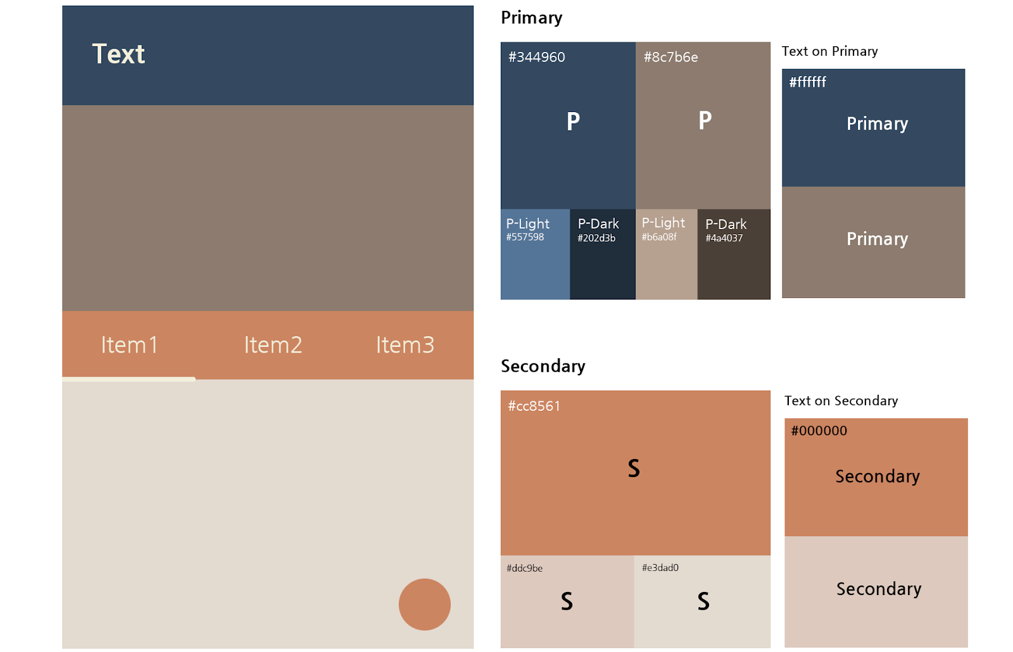
프로젝트개요
팀구성, 개발일정
프로세스설계
테이블설계
아키텍쳐설계
화면설계
시연동영상
질의응답,후기
화면 설계
Color
운영자회원 이용 UI 메인 컬러
일반회원 이용 UI 메인 컬러

Slide 40
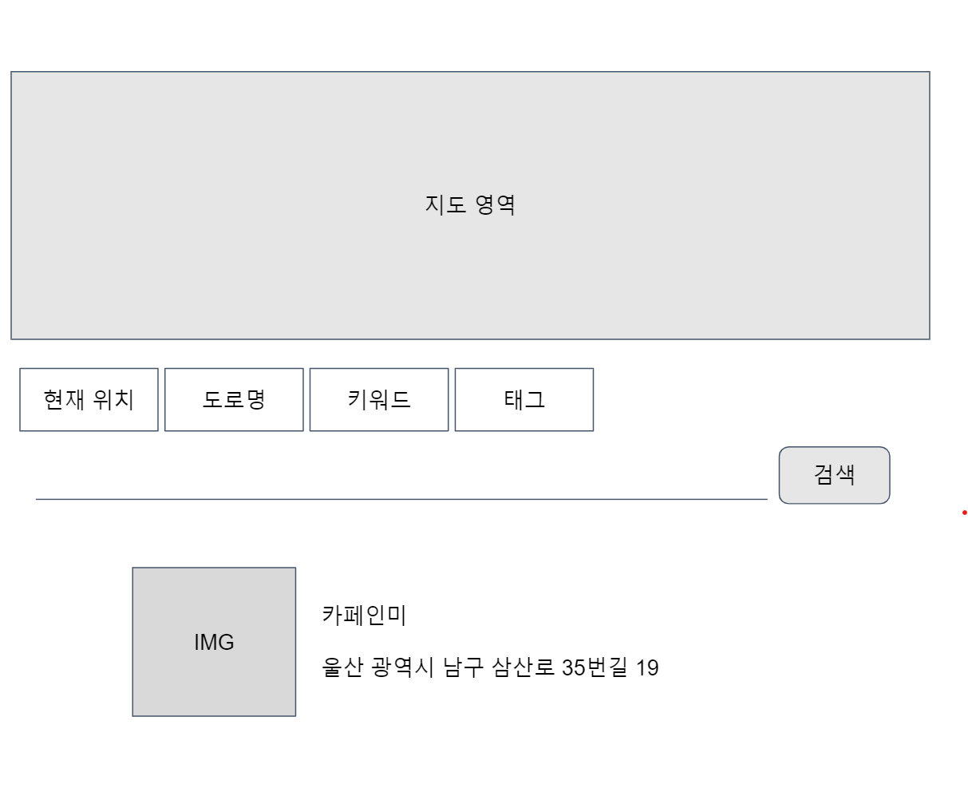
프로젝트개요
팀구성, 개발일정
프로세스설계
테이블설계
아키텍쳐설계
화면설계
시연동영상
질의응답,후기
화면 설계
검색화면

Slide 41
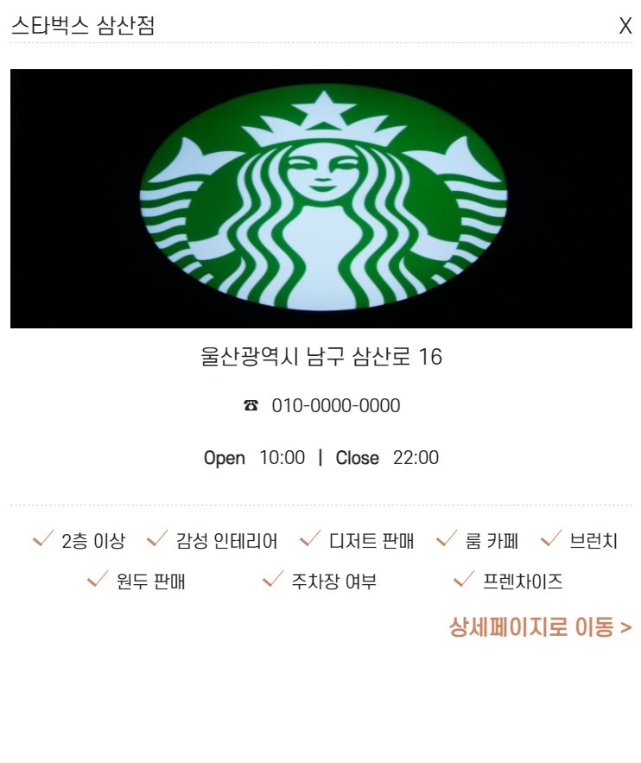
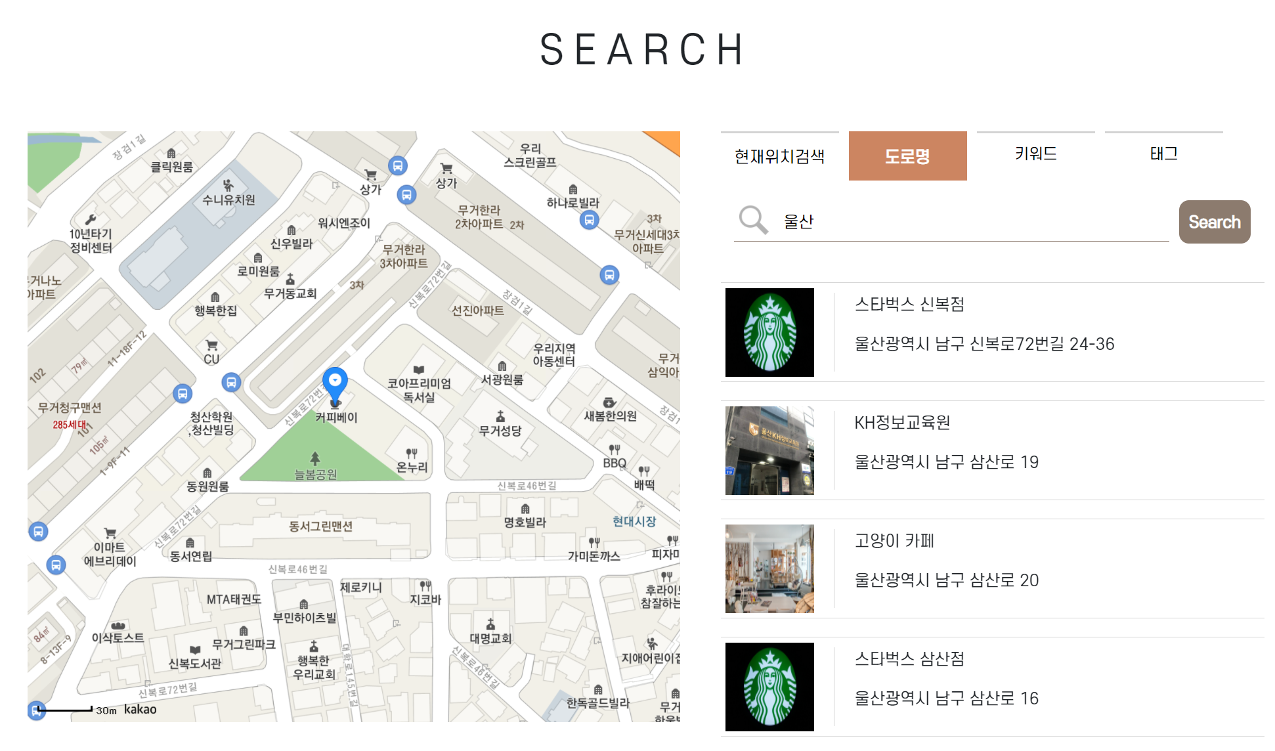
프로젝트개요
팀구성, 개발일정
프로세스설계
테이블설계
아키텍쳐설계
화면설계
시연동영상
질의응답,후기
화면 설계
1
2
3
4

Slide 42
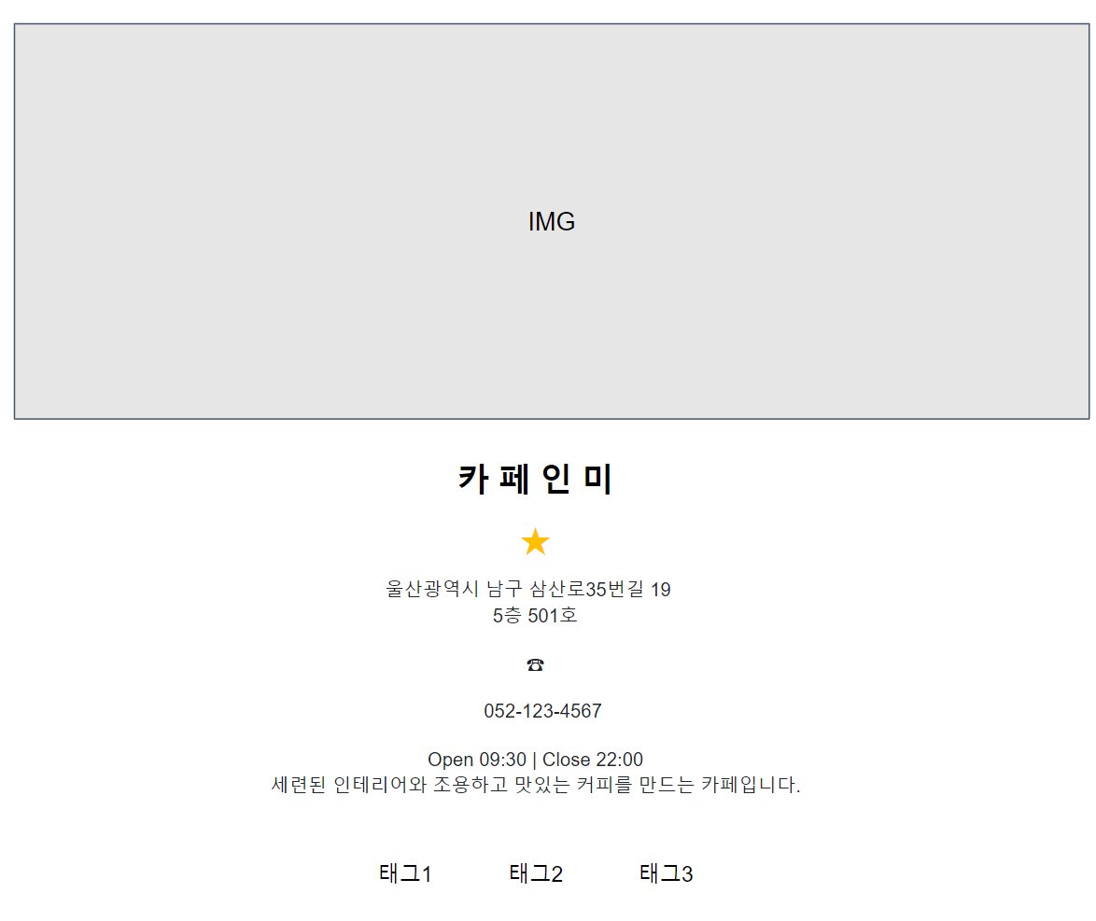
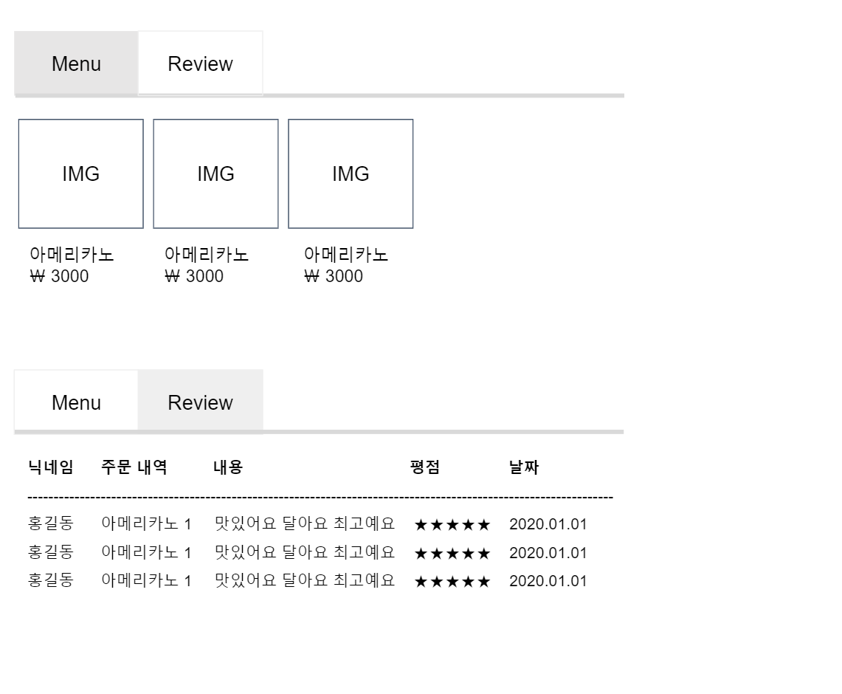
프로젝트개요
팀구성, 개발일정
프로세스설계
테이블설계
아키텍쳐설계
화면설계
시연동영상
질의응답,후기
화면 설계
카페 상세정보

Slide 43
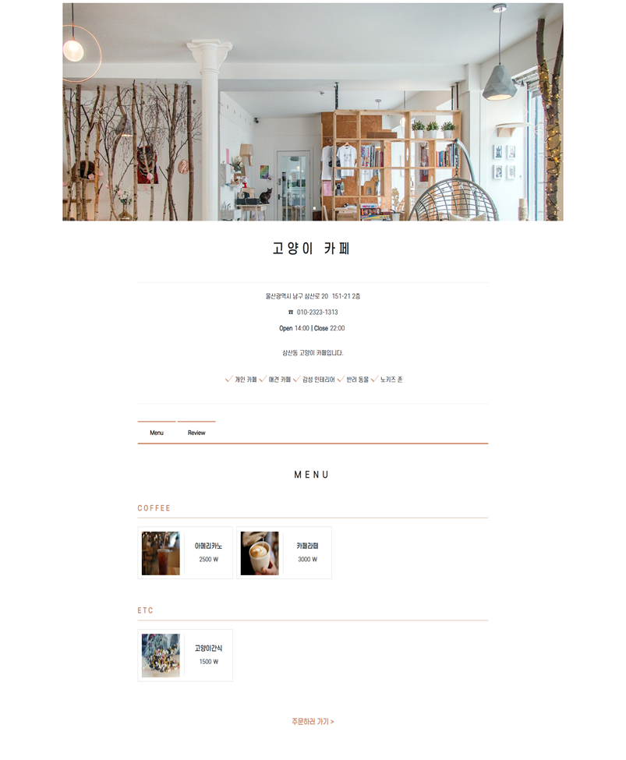
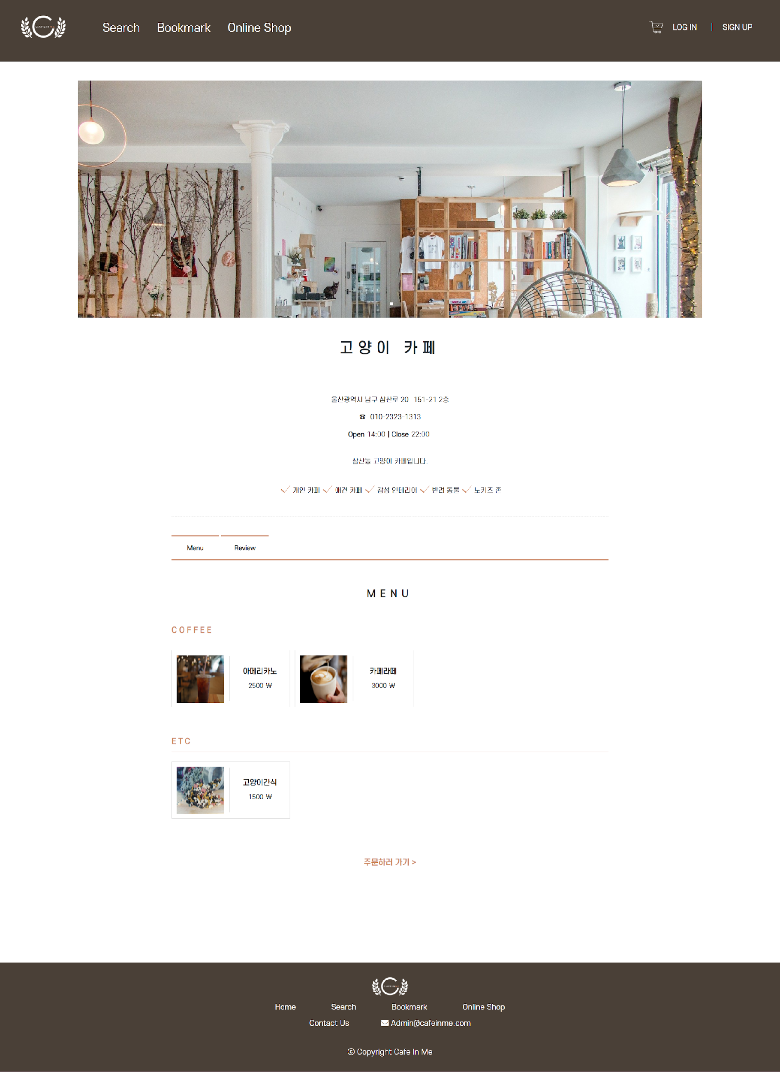
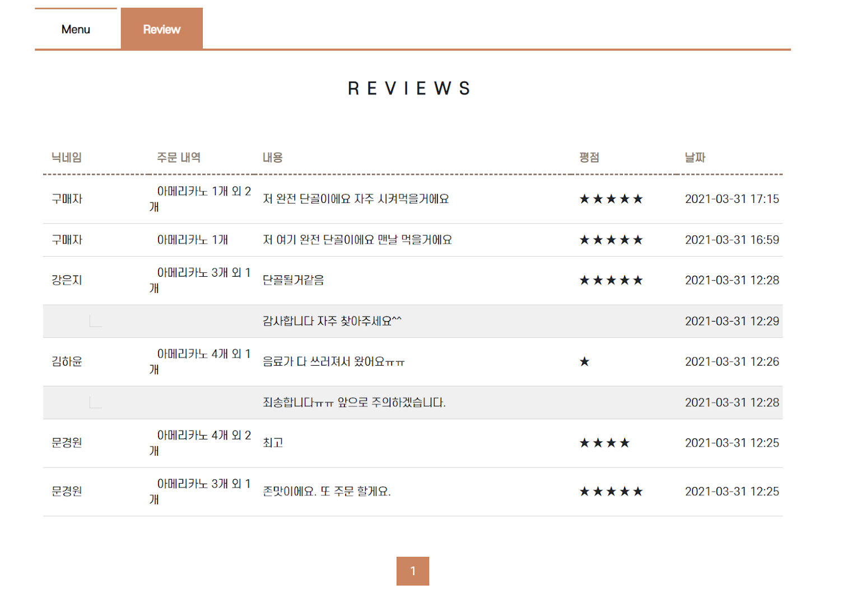
프로젝트개요
팀구성, 개발일정
프로세스설계
테이블설계
아키텍쳐설계
화면설계
시연동영상
질의응답,후기
화면 설계
4
1
3
5
2

Slide 44
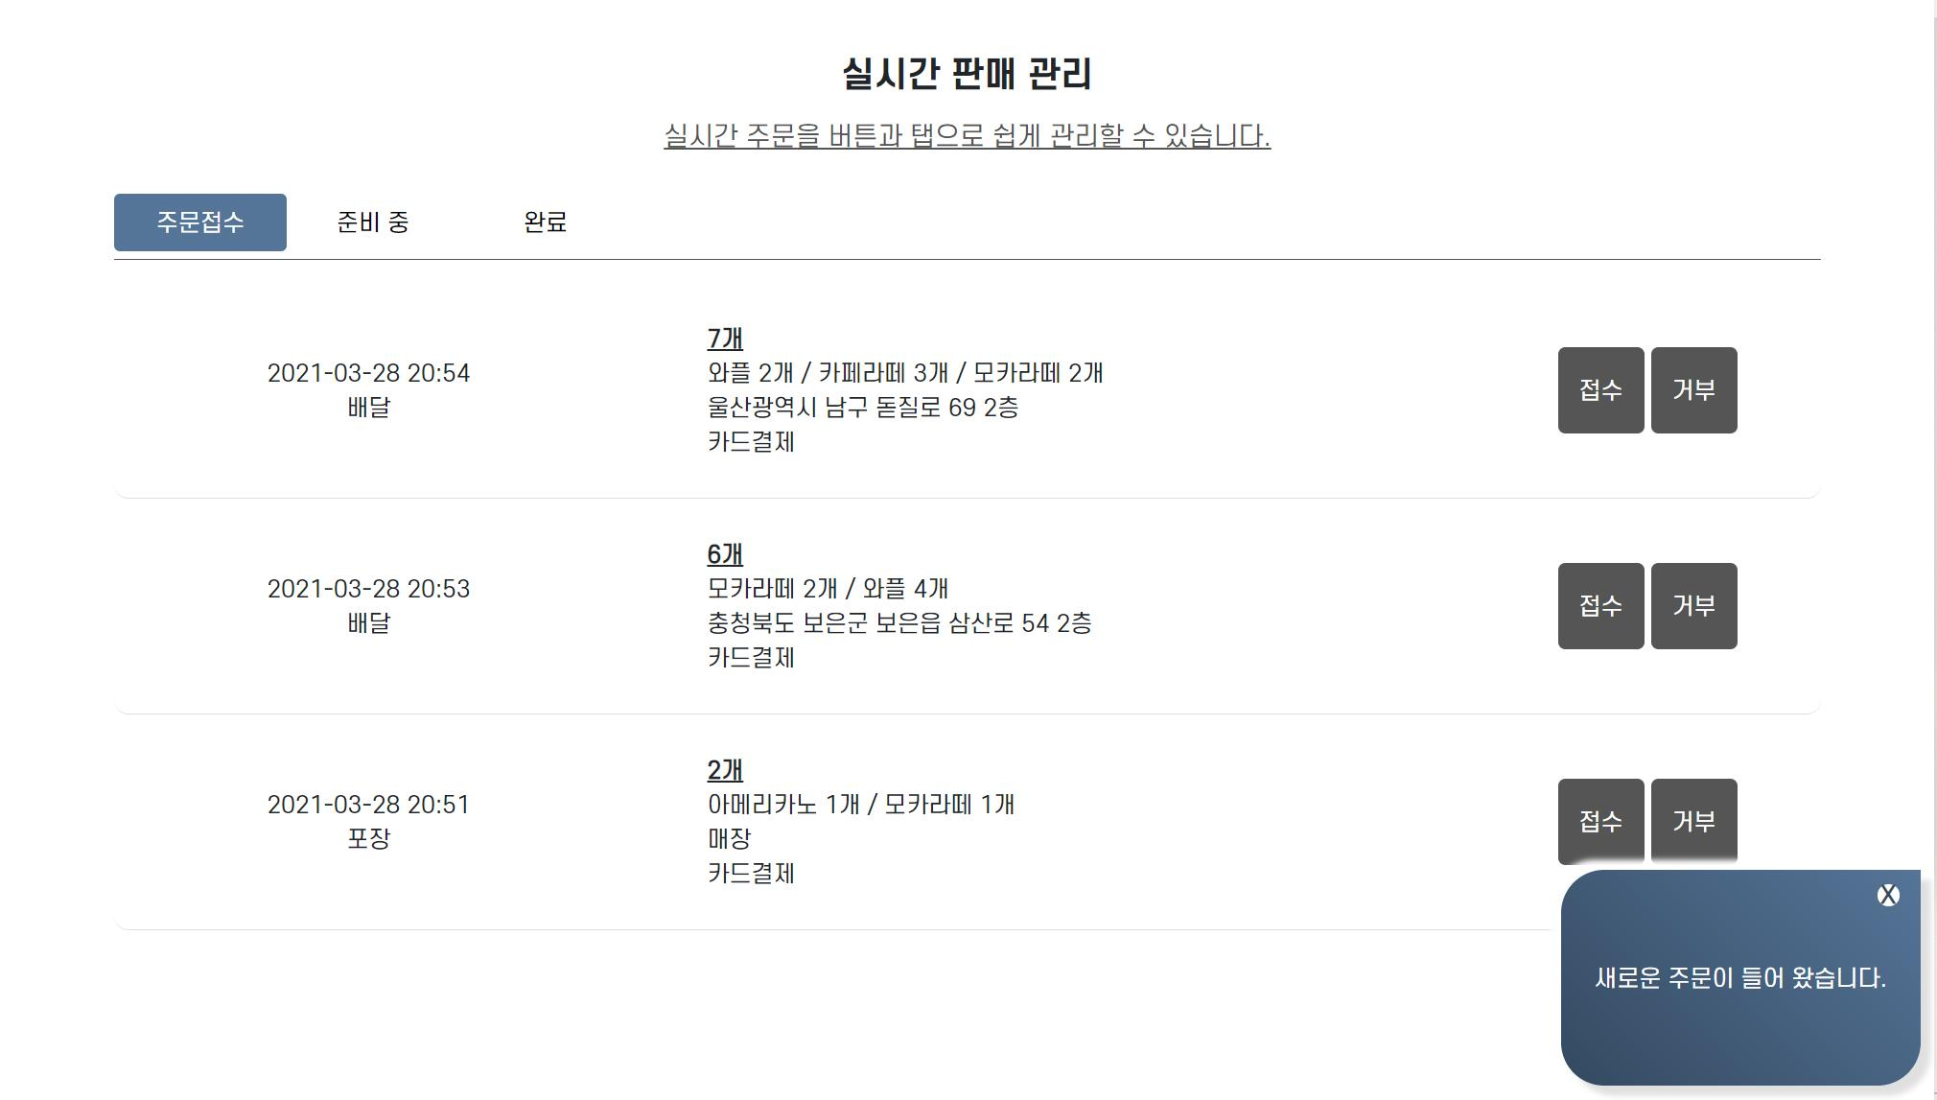
프로젝트개요
팀구성, 개발일정
프로세스설계
테이블설계
아키텍쳐설계
화면설계
시연동영상
질의응답,후기
화면 설계
1
3
2
4

Slide 45
화면 설계
＊메뉴 구조
＊주요 화면 레이아웃

Slide 46

시연동영상

Slide 47
프로젝트개요
팀구성, 개발일정
프로세스설계
테이블설계
아키텍쳐설계
화면설계
시연동영상
질의응답,후기
시연 시나리오
메인 페이지
회원가입
검색
카페등록
온라인 구매
온라인 판매
온라인 판매 철회
아이디 찾기
북마크
메뉴 등록
내 구매내역
판매 내역
내 카페 삭제
비밀번호 찾기
온라인 판매 등록
내가 쓴 리뷰
내 카페 리뷰 보기
회원 탈퇴
회원정보 변경
판매 메뉴 등록

Slide 48
프로젝트개요
팀구성, 개발일정
프로세스설계
테이블설계
아키텍쳐설계
화면설계
시연동영상
질의응답,후기
시연 동영상

Slide 49

질의응답 및 후기
＊QnA

Slide 50
프로젝트개요
팀구성, 개발일정
프로세스설계
테이블설계
아키텍쳐설계
화면설계
시연동영상
질의응답,후기
후기
프로젝트를 완료하고 나서 보니 미흡하거나 좀 더 기능을 추가해서 완성도를 높일 수 있는 부분이 보여 아쉬움이 듭니다. 하지만 처음 프로젝트를 시작하면서 기획했던 기능들을 구현 할 수 있어서 좋았습니다.
그동안 감사했습니다.
강은지
문경원
나를 죽이지 못한 시련은
나를 한층 더 강하게 만든다.
어려운 부분들을 잘 헤쳐나갈 수 있도록 도와준 팀원들에게 감사합니다.
정동훈
김하윤

Slide 51
감사합니다.
수료 프로젝트 발표 2팀
2021 Team Café In Me

